Slide 1
Kuntien ilmastosuunnitelmat
Ilmastolain velvoite
Avustushaku
Opas
Ympäristöministeriö

Slide 2
Kunnilla on merkittävä rooli Suomen ilmastotavoitteiden saavuttamisessa
Kunnat vastaavat alueillaan muun muassa kaavoituksesta, maankäytöstä, liikennesuunnittelusta, energiayhtiöiden omistajaohjauksesta, monien rakennusten lämmitystapavalinnoista, koulutuksesta ja julkisista hankinnoista

Slide 3
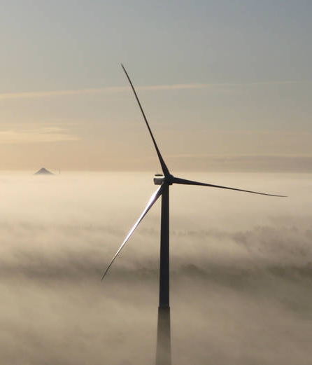
Velvoite laatia kunnan ilmastosuunnitelma
Ilmastolain (423/2022) 14 a §

Slide 4
Kuntien suunnitelmavelvoite ilmastolaissa
Ilmastolakiin sisältyy 1.3.2023 alkaen kunnille velvoite laatia tai päivittää ilmastosuunnitelma vähintään kerran valtuustokaudessa.
Ensimmäinen ilmastolain mukainen suunnitelma tulee laatia viimeistään valtuustokaudella 2025-2029. Avustusta voi hakea kuitenkin jo kuluvalta valtuustokaudelta alkaen. Avustusta myönnetään kuitenkin jo kuluvalla valtuustokaudella tietyin kriteerein.
Tavoitteena on vahvistaa kuntien ilmastotyötä ja ilmastolain tavoitteiden toteutumista.

Slide 5
Ilmastolain suunnitelmavelvoitteen sisältö (dia 1/2)
Kunnan on laadittava taikka päivitettävä ilmastosuunnitelma vähintään kerran valtuustokaudessa.
Suunnitelmassa on oltava:
tavoite kasvihuonekaasujen päästöjen vähentämisestä kunnassa;
toimet, joilla kasvihuonekaasujen päästöjä vähennetään kunnassa;
tiedot kasvihuonekaasujen päästöjen kehityksestä kunnassa;
tiedot suunnitelman toteutumisen seurannasta;
muut kuin 1—4 kohdassa tarkoitetut tarpeellisiksi katsotut seikat.

Slide 6
Ilmastolain suunnitelmavelvoitteen sisältö (dia 2/2)
Kunnan ilmastosuunnitelman hyväksyy valtuusto. Kunnan on seurattava suunnitelman toteutumista. Suunnitelma on otettava huomioon kuntastrategiassa sekä toimintakertomuksessa.
Kunta voi laatia suunnitelman myös yhdessä alueen muiden kuntien kanssa. Yhteisessä suunnitelmassa on oltava kuntakohtaiset tavoitteet ja toimet. Yhteinen suunnitelma hyväksytään kunkin kunnan valtuustossa.
Kunta voi halutessaan sisällyttää suunnitelmaan myös ilmastonmuutokseen sopeutumista ja hiilinieluja koskevia tavoitteita ja/tai toimia.

Slide 7
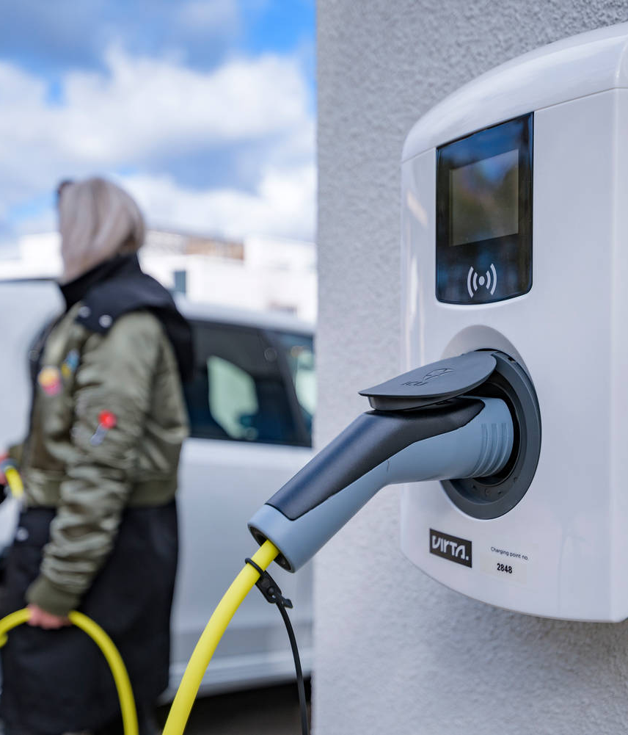
Kuntien ilmastosuunnitelmat –avustushaku
Linkki hakuilmoitukseen (ym.fi)

Slide 8
Kuntien ilmastosuunnitelmat -avustushaku
Ympäristöministeriö myöntää avustusta ilmastolain mukaisen kuntien ilmastosuunnitelmien valmisteluun.
Ympäristöministeriön osuus ilmastosuunnitelman valmistelun avustuskelpoisista kustannuksista voi olla 100 %, kuitenkin enintään 45 000 € per suunnitelmaan osallistuva kunta.
Jos ilmastosuunnitelman valmisteluun osallistuu esimerkiksi kaksi kuntaa, enimmäisavustus on 90 000 €.
Kokonaisuudessaan avustusta on jaettavissa noin 2,6 miljoonaa euroa per vuosi. Avustukset myönnetään hakemusten saapumisjärjestyksessä niin pitkään kuin määrärahoja riittää kunakin vuonna.
Avustus on jatkuvassa haussa.

Slide 9
Hakijat
Jotta määrärahoja riittäisi kaikille hakijoille, kuluvalla valtuustokaudella (2021-2025) avustusta on tarkoitus myöntää kunnille, joilla ei ole olemassa olevaa ilmastosuunnitelmaa tai joiden suunnitelma on vanhentunut. Ilmastosuunnitelmalla tarkoitetaan suunnitelmaa, johon sisältyy toimenpiteitä kasvihuonekaasupäästöjen vähentämiseksi. Olemassa olevan ilmastosuunnitelman ei tarvitse olla kunnan toimieleimen hyväksymä tai käsittelemä.
Suunnitelma katsotaan vanhentuneeksi, jos se on valmistunut viimeistään vuonna 2012 tai siinä määritelty voimassaolokausi on päättynyt viimeistään vuonna 2021.
Kuntien yhteistyönä laatima ilmastosuunnitelma (pois lukien maakuntien ilmastosuunnitelmat) katsotaan olemassa olevaksi ilmastosuunnitelmaksi.
Suunnitelmaluonnos katsotaan olemassa olevaksi ilmastosuunnitelmaksi, mikäli se sisältää toimenpiteitä kasvihuonekaasupäästöjen vähentämiseksi ja se on julkaistu esimerkiksi kunnan kotisivuilla, vaikka sitä ei olisi hyväksytty kunnan valtuustossa.
Olemassa olevan ilmastosuunnitelman omaava kunta voi osallistua kuntien yhteistyönä valmisteltavaan ilmastosuunnitelmaan, mutta avustusta ei myönnetä tämän kunnan osalta.
Vuonna 2025 alkavasta valtuustokaudesta eteenpäin avustusta voidaan myöntää kaikille kunnille riippumatta siitä, onko kunnalla ennestään ilmastosuunnitelmaa.

Slide 10
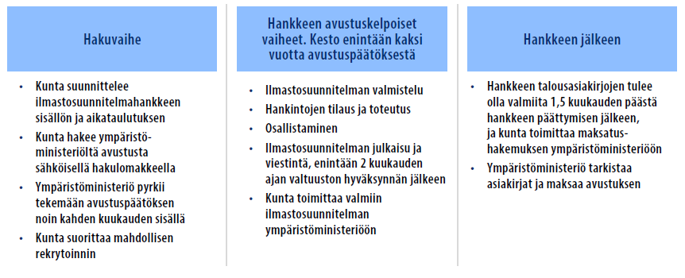
Aikataulutus

Slide 11

Opas kunnan ilmastosuunnitelman valmisteluun
Linkki oppaaseen

Slide 12
Kuntien ilmastosuunnitelmaopas
Ympäristöministeriö ja Suomen ympäristökeskus ovat valmistelleen oppaan ilmastosuunnitelmien valmisteluun.
Oppaan tarkoituksena on tarjota kunnille tietoa lain vähimmäisvelvoitteiden täyttämisestä, ja kohderyhmänä on erityisesti ilmastotyötään aloittelevat kunnat.
Oppaaseen sisällytetään kuitenkin myös vaihtoehtoja kunnianhimoisemman ilmastosuunnitelman laatimiseksi, joten opas tarjoaa hyödyllistä tietoa myös ilmastotyössään pidemmälle ehtineille kunnille.

Slide 13
Lisätietoja
Miia Berger, miia.berger@gov.fi
Kuntien ilmastosuunnitelmat –nettisivu (ym.fi)
    Avustushaku
    Opas
    Tilaisuuksiin ilmoittautumiset
    Tilaisuuksien tallenteet

